Slide 2
EXPERIENCIAS DIDÁCTICAS EN LA PRÁCTICA VIRTUAL MEDIANTE EL USO DE RECURSOS DIGITALES
Tema 4. La dinámica psicopedagógica de la Educación Inicial en el contexto COVID-19
Sub-Línea temática: 4.1. Experiencias pedagógicas en Educación Inicial en la modalidad virtual y a distancia en el contexto COVID 19
Autoras:
1. Daniela Nataly Machuca Moscoso. UNAE
2. Miriam IgnaciaArias Zapata. UNAE
3. Nube Valeria Peñafiel Calle. UNAE

Slide 3
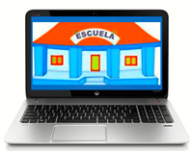
Contextualización
Las prácticas pre-profesionales del octavo ciclo de Educación Inicial de la UNAE, se realizaron en modalidad virtual, en el CEI “Alberto Astudillo Montesinos” Cuenca-Ecuador.

Slide 4
Se realizaron clases sincrónicas y asincrónicas con el docente del aula, los niños, niñas y familias.
Recursos limitados en sus contextos y realidades, tanto para las estudiantes de la UNAE como para los del Centro de Educación Inicial.
Se produjo varias limitaciones de conectividad, sin embargo las practicantes UNAE junto con las familias y el docente se adaptaron a los materiales e instrumentos con los que contaron durante el contexto COVID.
Aplicación del recurso didáctico Kahoot para las clases sincrónicas con los niños y niñas.

Slide 5
Planificación de la clase virtual sincrónica
Planificación de la Lesson Study para los niños y niñas
del Inicial 2 del CEI Alberto Astudillo.
Experiencia de aprendizaje: Medios de transporte
Participantes: Docente, niños, niñas, familias y practicantes UNAE.
Objetivo General: Reforzar los contenidos sobre los tipos de medios de transporte.
Herramientas utilizadas: Imágenes, cuento sobre un paseo por varios lugares del Ecuador, Kahoot y Zoom.

Slide 6
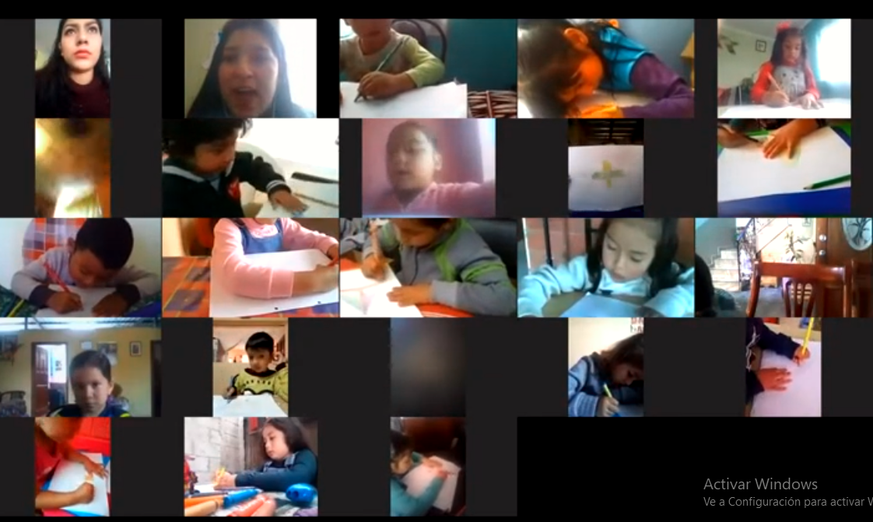
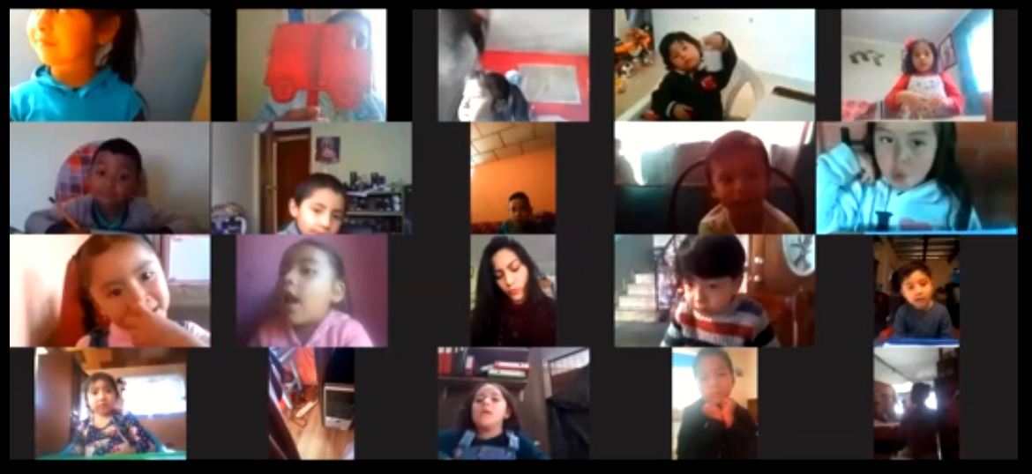
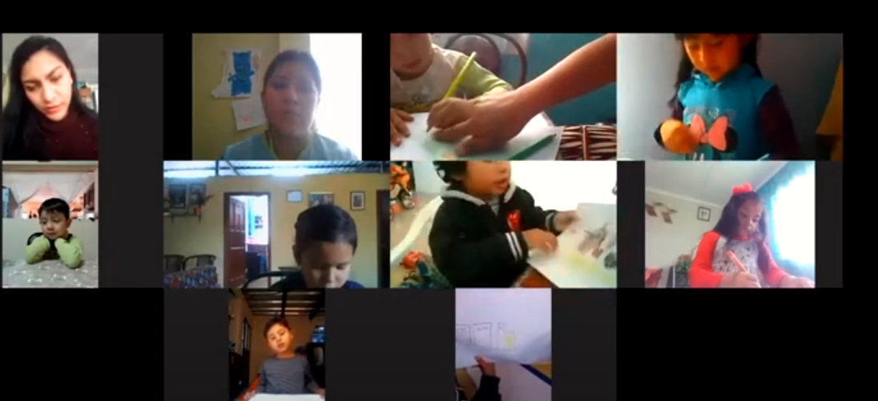
2
1
Presentación de la clase con kahoot
1. Escuchando y participando del cuento.
2. y 3. Dibujan el medio de transporte y lo presentan.
3

Slide 7
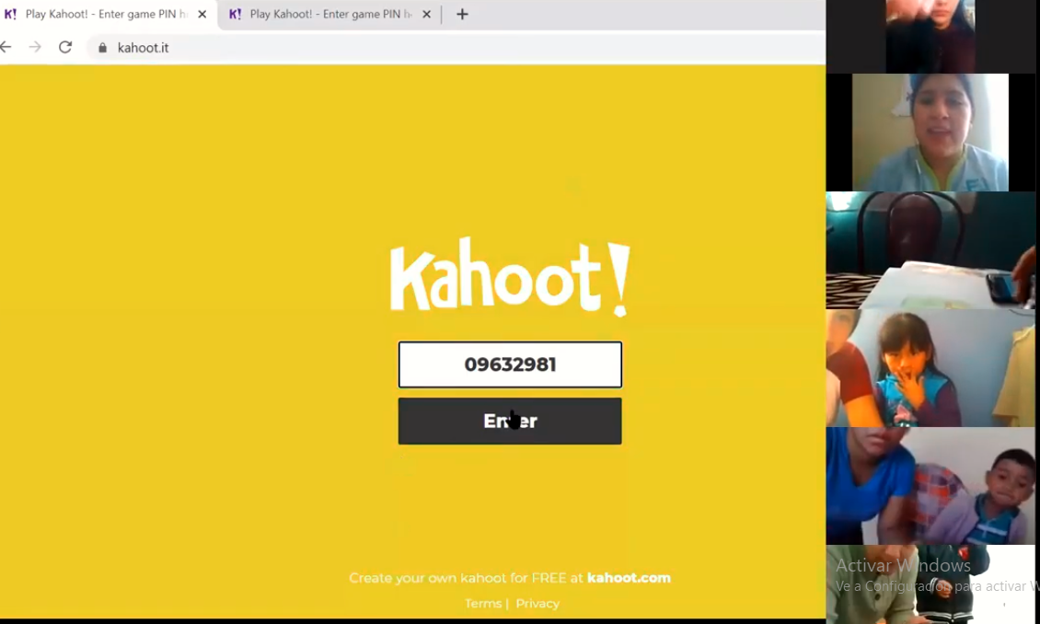
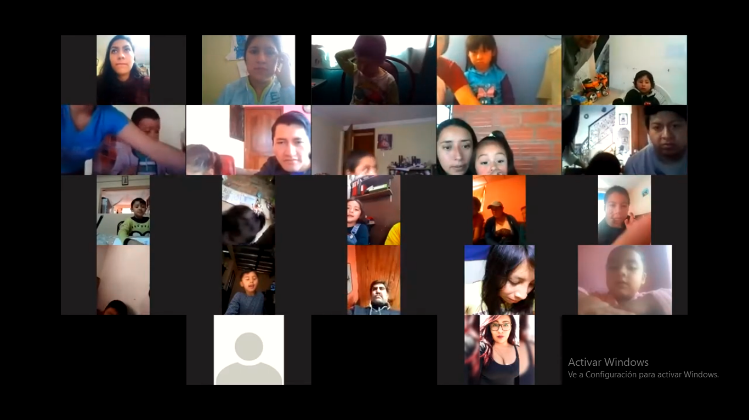
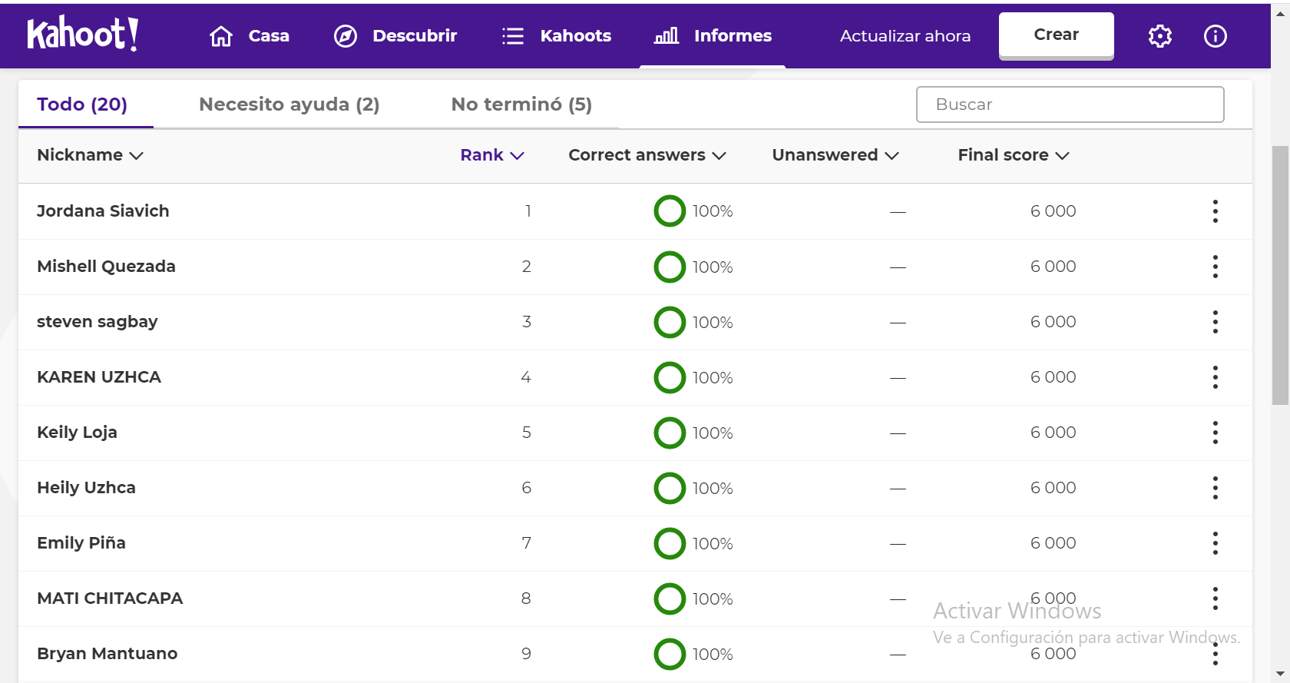
4
5
4. y 5. Ingresan a Kahoot, con la ayuda de los padres y madres de familia.
6.Todos trabajando con Kahoot.
7. Presentación de resultados del ejercicio.
6
7

Slide 8
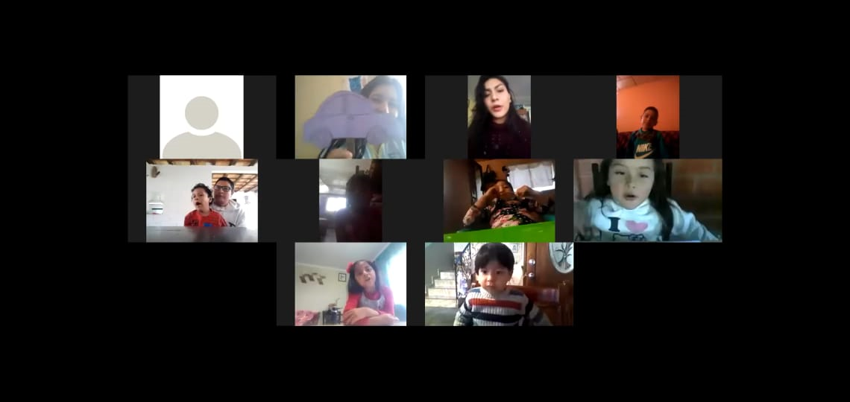
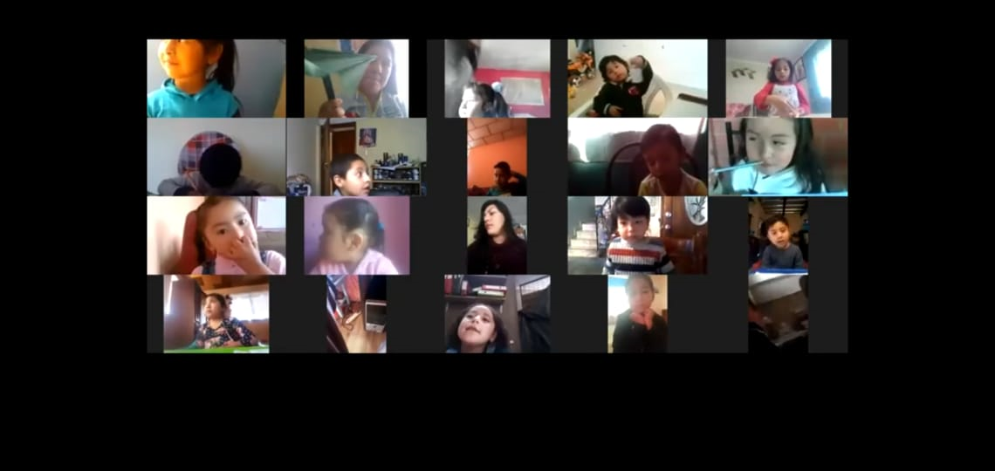
Presentación de la Lesson Study
Presentación de la clase trabajada con los niños y niñas en el encuentro sincrónico de la asignatura de Aproximación Diagnóstica, con la tutora académica y los compañeros del curso de la UNAE.

Slide 9
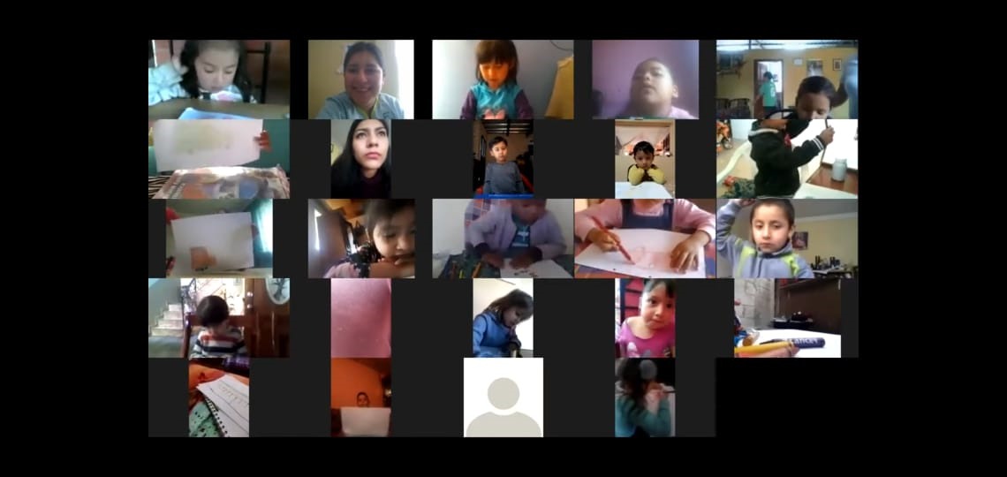
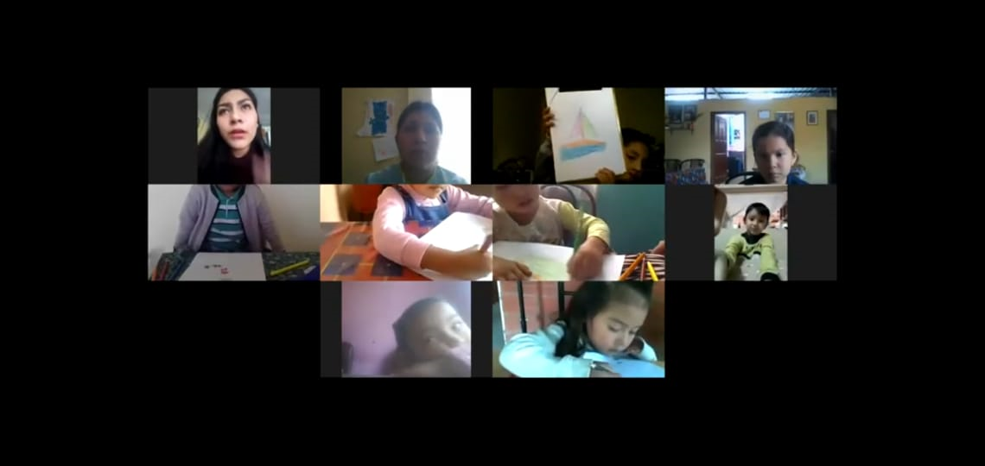

Slide 10
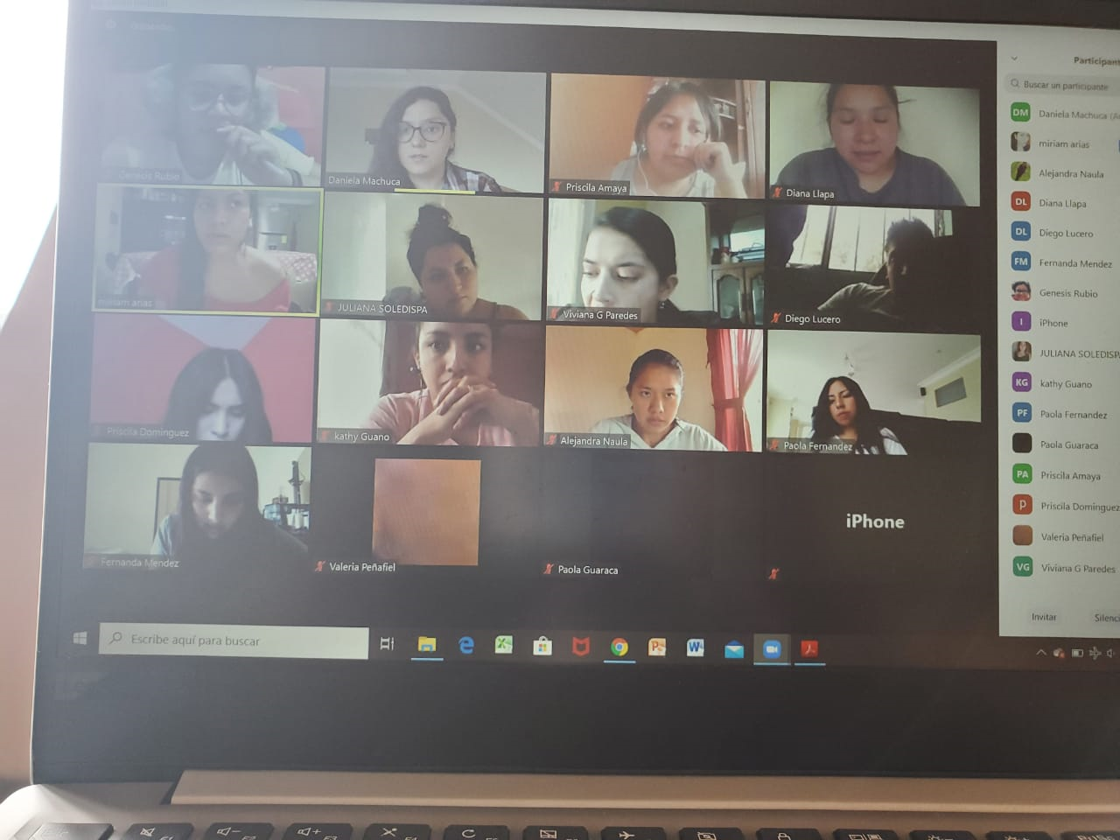
Retroalimentación de la Lesson Study
Sugerencias:
Tomar en cuenta el tono de la voz, combinarlos.
Hacerles partícipes a los niños de forma individual durante la clase.
Direccionar que los niños y las niñas no tengan objetos/juguetes de distracción.

Slide 11
Aplicación de la segunda clase Lesson Study

Slide 12
Experiencias con los niños, niñas, familias y docente
Niños y niñas contentos por tener una clase interactiva y didáctica.
Las familias participaron activamente con los niños en el proceso de Enseñanza-aprendizaje.
El tutor profesional aprendió el uso de la plataforma e implementó en las siguientes clases.

Slide 13
Importancia de los recursos didácticos y la variedad existente
Para realizar las actividades se debe tomar en cuenta el utilizar imágenes o videos llamativos.
Los recursos didácticos pueden ser adaptados según la experiencia de aprendizaje.
En la web se encuentra gran cantidad de tutoriales sobre recursos didácticos con los que los docentes se capaciten y apliquen en sus clases.
Existen diversos recursos didácticos adaptables para niños y niñas en edades tempranas.

Slide 14
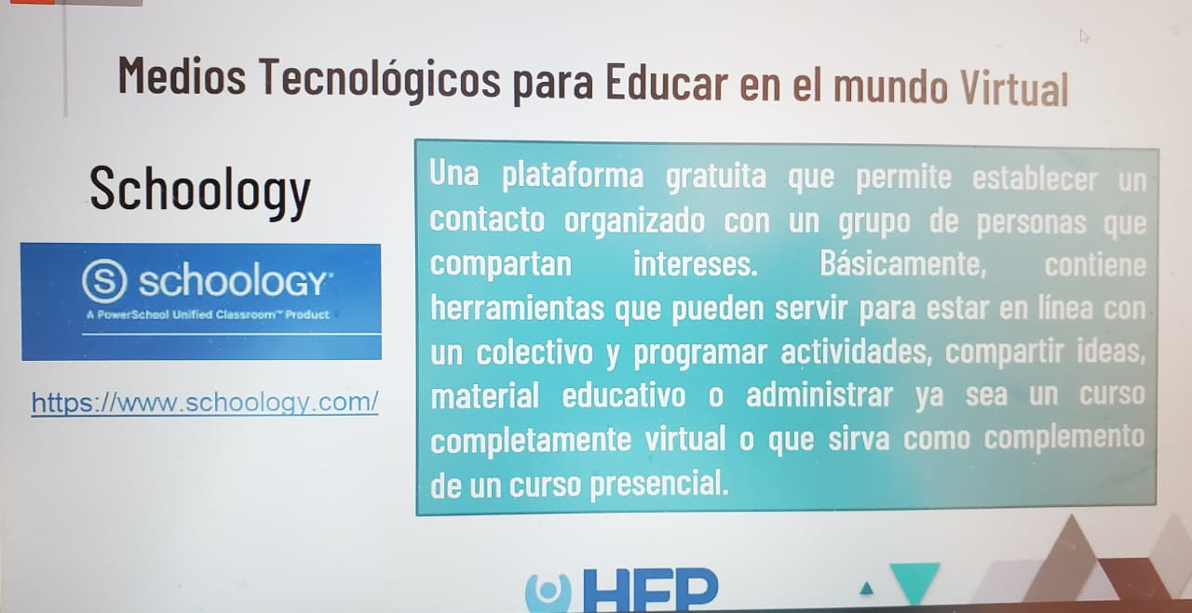
Recursos didácticos virtuales para Educación Inicial

